Slide 1
Программа «4-го выездного этапа Женского Тура сезона-2013» Франция, Прованс
31 Октября – 04 Ноября
(5 дней / 4 ночи)

Slide 2
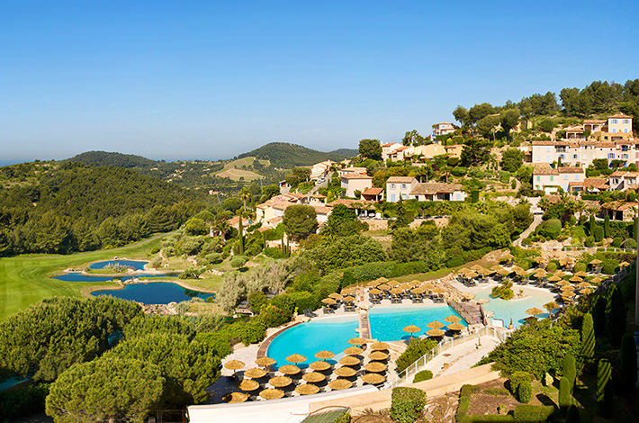
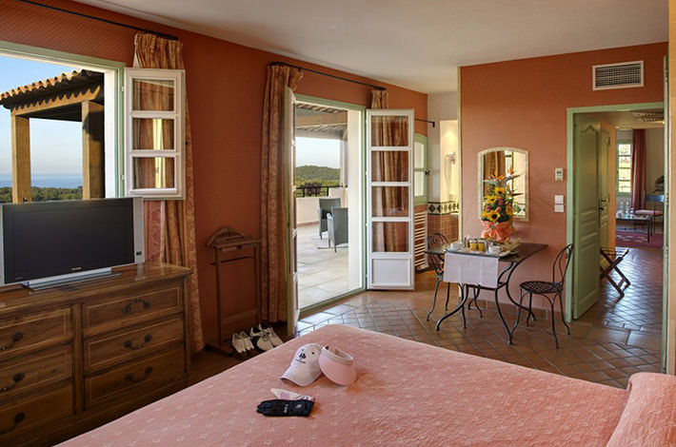
День 1 31 октября
23:25 прибытие в аэропорт Марселя прямым регулярным рейсом Air France из Москвы
Трансфер в отель Dolce Frégate Provence4* http://www.dolcefregate.com/
(приблизительно около 50 минут )
Check-in и размещение в отеле
Легкий ужин с холодными закусками

Slide 3
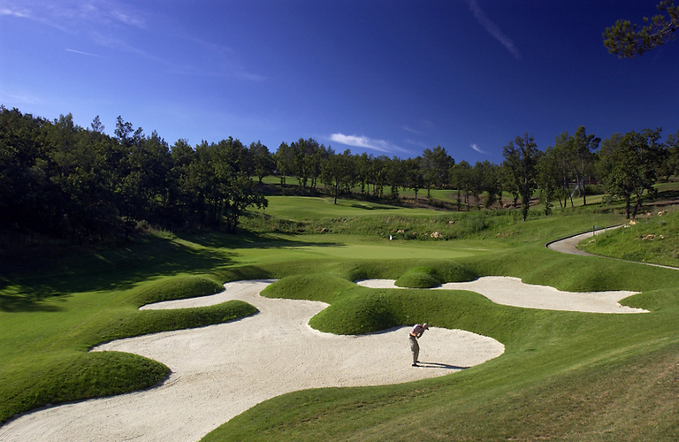
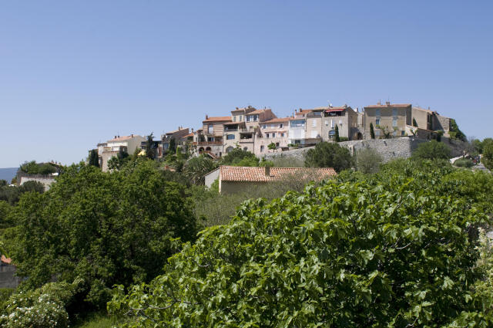
День 2 01 ноября
Завтрак в отеле
10:00 – Игра на поле отеля Dolce Fregate (18 лунок )
Обед по желанию в Club House (оплачивается самостоятельно)
Посещение деревне Le Castellet. http://www.ville-lecastellet.fr/le-castellet/culture-et-patrimoine.html
Возвращение в отель
Ужин в стиле барбекю (напитки включены)
Свободное время

Slide 4
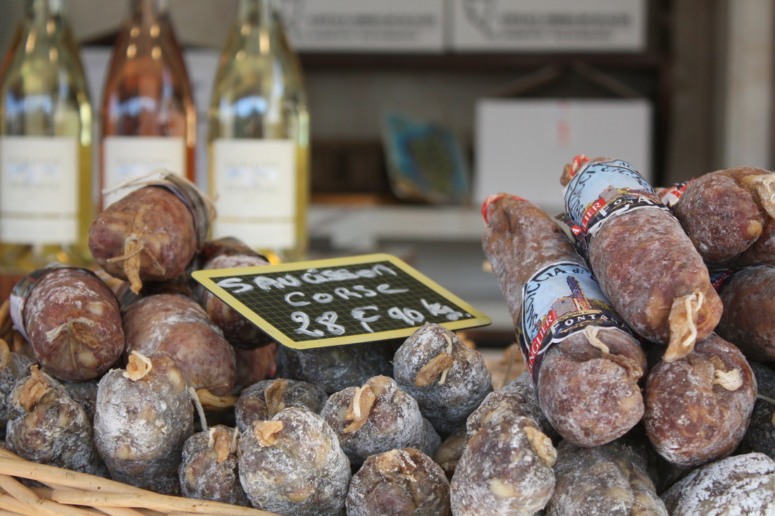
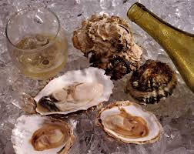
День 3 02 ноября
Завтрак в отеле
Посещение местного рынка в Деревне Sanary ( 15 минут езды от отеля). В свободное время можно прогуляться по городу и посетить местные лавки и магазинчики.
Обед в Club House (оплачивается самостоятельно)
Тренировочный раунд на поле Fregate Golf Course(18 лунок)
Свободное время
Жеребьевка в отеле с Шампанским и Устрицами.
Ужин в отеле(напитки включены)

Slide 5
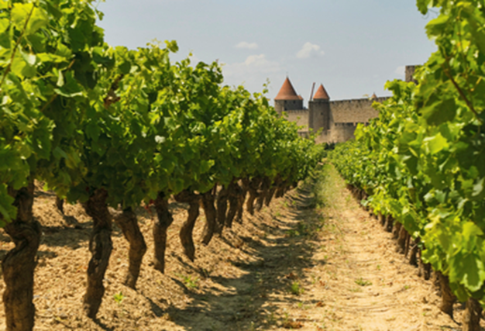
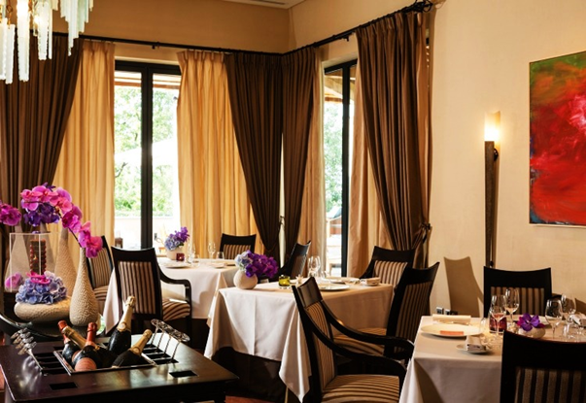
День 4 03 ноября
Завтрак в отеле
Зачетный раунд на поле Fregate Golf Course(18 лунок)
Обед в Club House (оплачивается самостоятельно)
Дегустация вина в погребе отеля Domaine de Frégate.
Заключительный Гала ужин каминном зале club house с награждением победителей

Slide 6
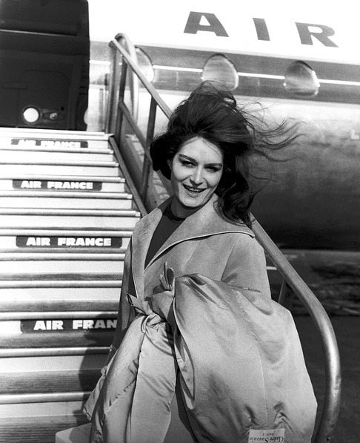
День 5 04 ноября
Завтрак в отеле
Выселение из отеля
Трансфер в аэропорт Марселя, регистрация на прямой регулярный рейс а/к Air France
Вылет в Москву

Slide 7
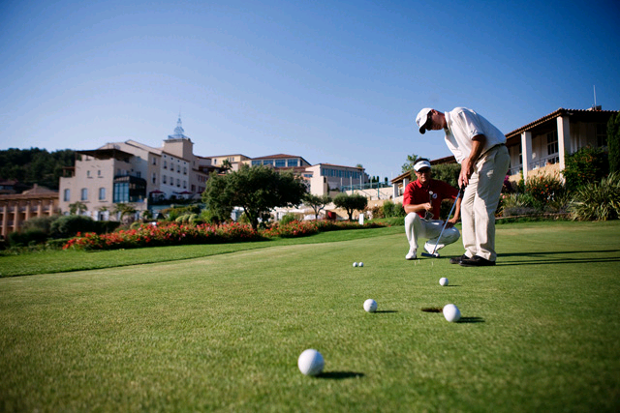
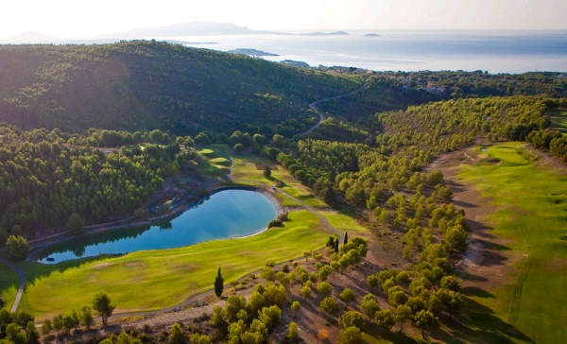
Стоимость основной программы
Даты: с 31/10-04/11 (4 ночи/5 дней)
Размещение в отеле Dolce Frégate Provence4*.
Размещение в STD Room вкл. завтрак и ужин
(1 человек в 2-х местном номере)- 1198EUR *
(1 человек в одноместном номере)-1428 EUR **
В стоимость включено:
31/10 Трансфер а/П(Марсель)-отель
Проживание на базе полупансиона (завтрак и ужин)
3 Игры на гольф поле FREGATE Golf course
(01/11, 02/11, 03/11)
01/11 Поездка в соседнюю деревню Castellet
02/11 Поездка на местный рынок в деревне Sanary
02/11 Приветственный ужин жеребьевка с шампанским и устрицами
03/11 Гала ужин (напитки включены)
04/11 Трансфер отель-А/п (Марсель)
Дополнительно оплачивается:
Авиаперелет Москва-Марсель-Москва
с 03/11-07/11 от 340 EUR
Медицинская страховка 1 EUR чел./день
Виза -85 EUR
Уроки гольфа для детей, в группе-35 EUR на ребенка /час
Услуги не перечисленные в программе
* ** Стоимость всех услуг по программе, включая размещение в отеле и гольф – раунды, не фиксируется и указана на данный момент на группу от 15 человек . Требуется подтверждение цен на момент внесения предоплаты.

Slide 8
Детали перелета
AF4317 N 31OCT 4 SVOMRS DK9 22:10 23:25
AF4316 N 04NOV 1 MRSSVO DK9 14:35 21:20
Эконом: от 340 евро
По желанию билеты можете приобретать самостоятельно.

